Slide 1
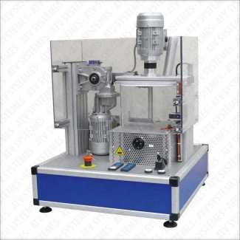
Présentation de la Saé : Armoire industrielle
Concevoir une armoire électrique industrielle
Mettre en service une armoire électrique industrielle
Valider l’Habilitation électrique B1V

Slide 2
Partie opérative utilisée pour la Saé armoire industrielle
Non utilisé au S2
Moteur couvercle :90 W
Triphasé TOR
Chauffage électrique :
3*250 W
À piloter par Thermostat

Slide 3
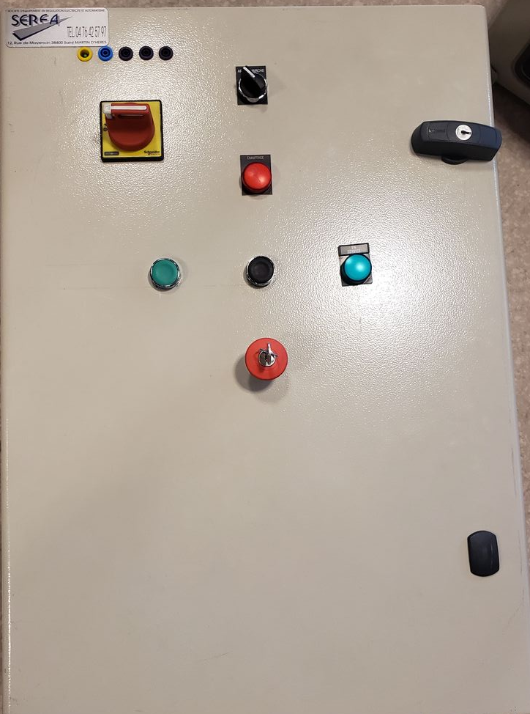
Partie opérative utilisée pour la Saé armoire industrielle
Réaliser l’armoire électrique qui alimentera
le moteur montée/descente couvercle
Les résistances de chauffe
Pour cela, il faut avant tout :

Slide 4
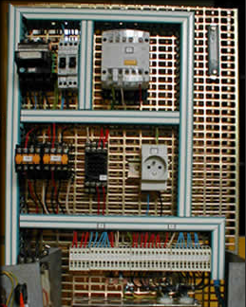
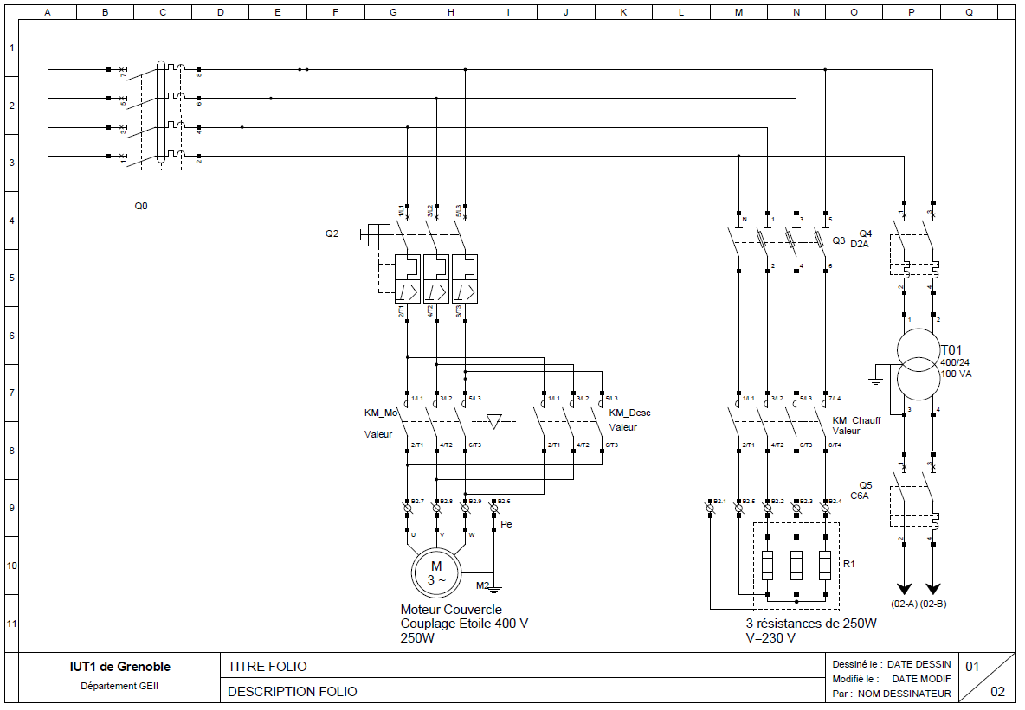
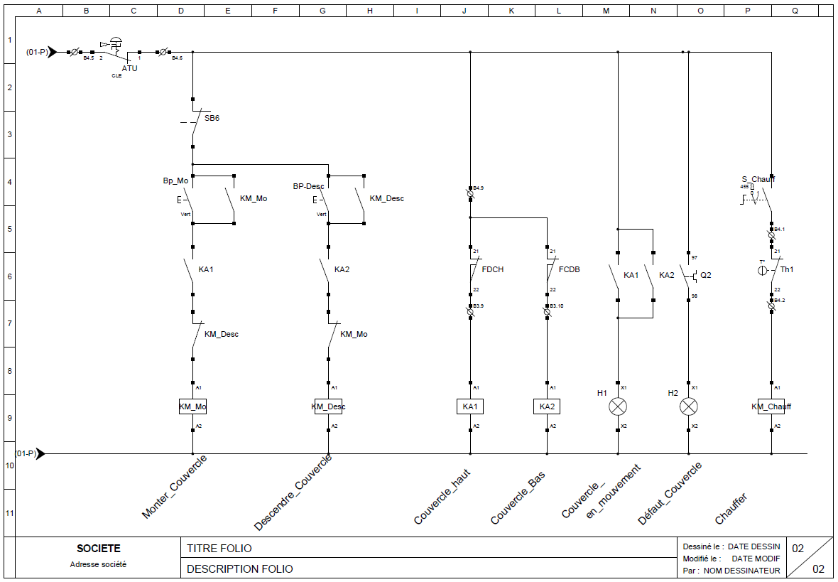
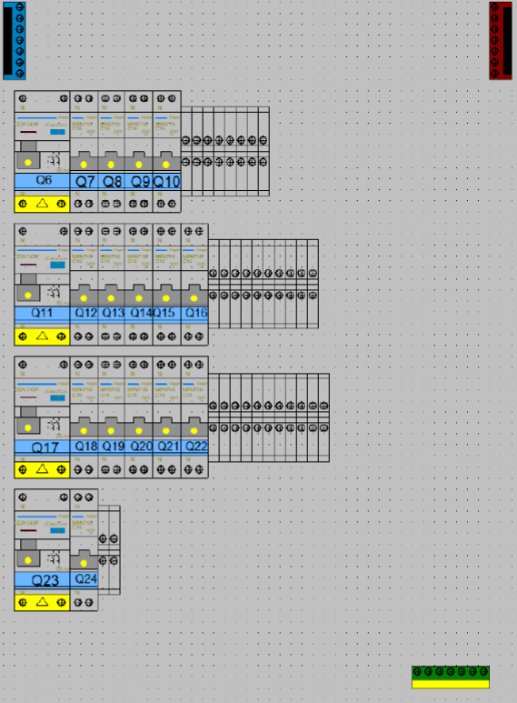
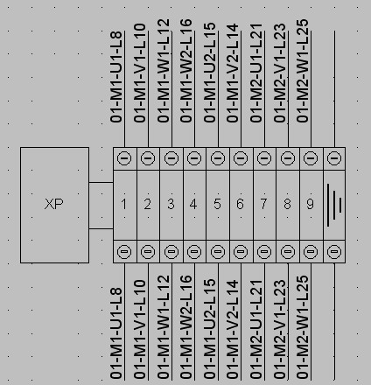
Bureau d’étude nécessaire pour concevoir
Choix des appareillages électriques
Implantation
Borniers
Puissance
Commande

Slide 5
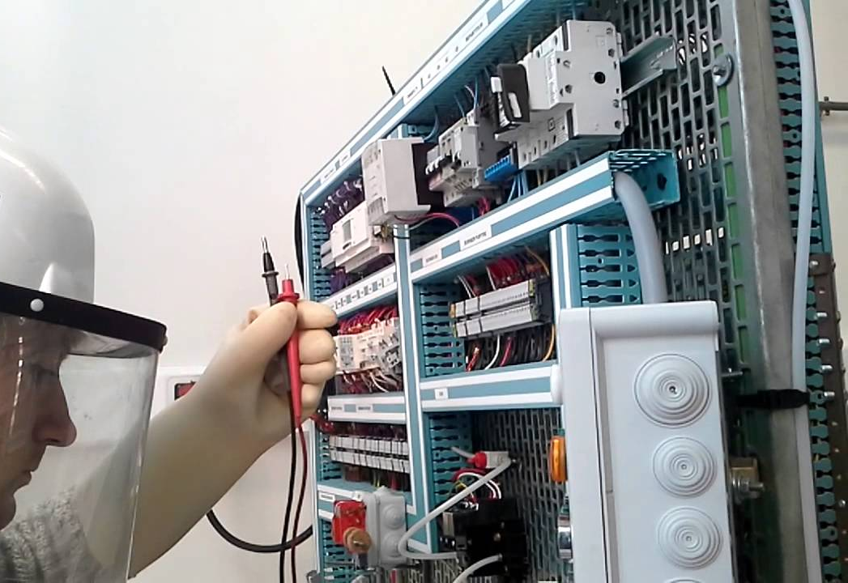
Réalisation et mise au point du projet
Implantation
Câblage
Mise en service
Vérification des performances
Habilitation électrique

Slide 6
Les notes et certifications
Notes de la Saé Armoire industrielle | Coefficients
Schémas à rendre pour la 1ère séance de TP | 0,5
Qualité de la réalisation/Mise en service/Travail: Note projet | 2
Evaluation pratique : 20 mn individuelles avec 1 enseignant - Mesures/Mise en service/Habilitation/Dépannage | 2
Evaluation pratique : Mesures physiques en Tp : 10 mn | 1
Evaluation pratique : Présentation du projet en Anglais 10 mn indiv | 1
DS 1h30 : Schémas, choix de matériels, technologie (DS commun) | 2
Exercice Chamilo : (environ 1 par semaine, 5 tentatives maximum, meilleurs résultats pris en compte) | 1
Pour obtenir l’habilitation B1V :
Valider la compétence Mise en service et mesure
Valider la compétence Habilitation
+ Obtenir plus de 80% aux questions B1V lors du DS !!!

Slide 7
Gestion de la séance d’évaluation de 4 heures :
3 rotations de 1h20 :
1ère convocation : 20 mn : 1 prof élec Individuel Salle T1/T3
(Mesures/Mise en service/Habilitation/Dépannage/Questions technologie)
2ème convocation : 40mn : 1 prof de mécanique 2 groupes de 2 ou 3 Salle T1bis
(mesure de vitesse, courant, poulie, réducteur… : 1 TD préparatoire)
3ème convocation : 10 mn : 1 prof d’Anglais Individuel Salle T5
( Présentation du projet en Anglais: 1 TD préparatoire)

